Slide 1
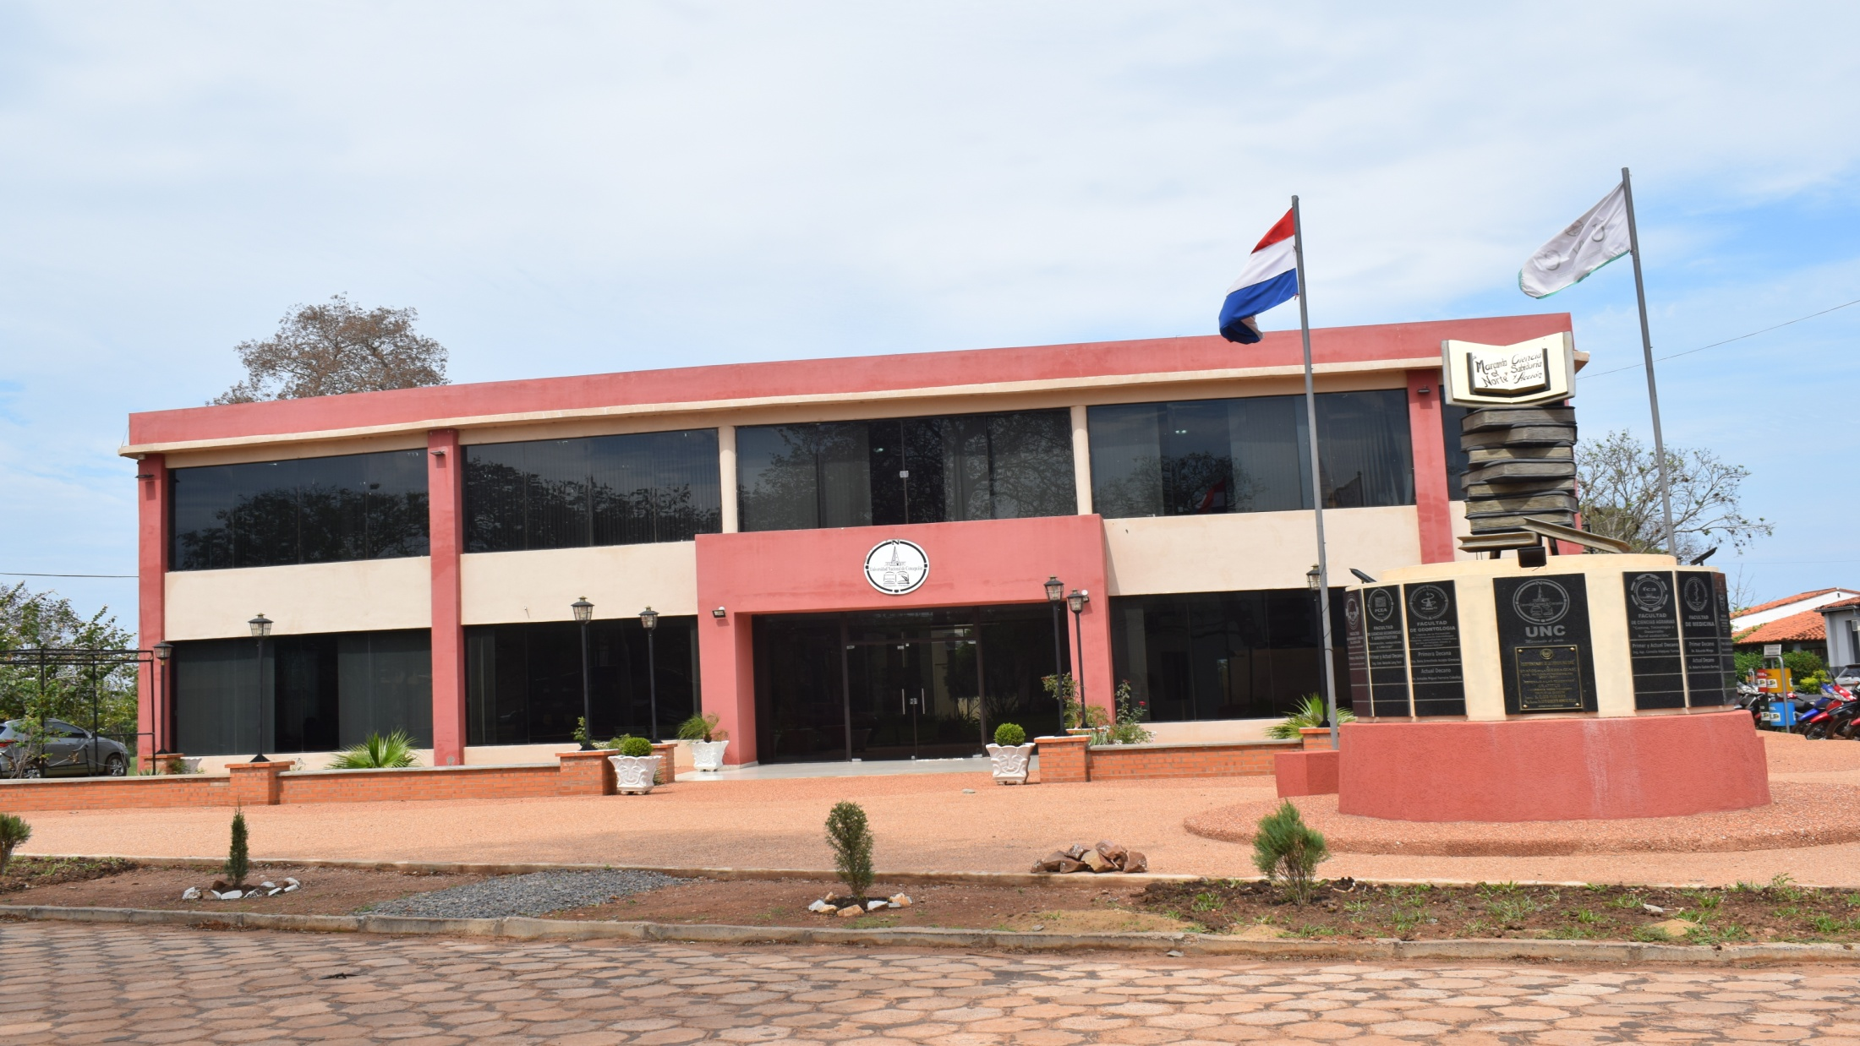

UNIVERSIDAD NACIONAL DE CONCEPCION
Creado por Ley 3201/07
Rectorado
COMISIÓN BICAMERAL DE PRESUPUESTO
Ejercicio Fiscal 2020
1

Slide 2
MISIÓN
Somos una Universidad innovadora, comprometida con la mejora constante de la calidad, la eficiencia del servicio prestado en la formación de varones y mujeres como profesionales competentes para asumir y resolver con visión prospectiva situaciones que se relaciones consigo mismo y con la sociedad.
VISIÓN
Ser una Institución con alto liderazgo, inspirada en los principios y valores de la democracia y la libertad, difusión de la cultura, el saber universal y nacional, que busca el desarrollo integral de la persona, implementando la investigación y el servicio a la colectividad en los ámbitos de su competencia a través de actividades de extensión universitaria y una política de relaciones interinstitucionales e internacionales que fortalezcan sus objetivos.

Slide 3

CARRERA ACREDITADAS POR ANEAES
Carrera de Ingeniería Agronómica
(Facultad de Ciencias Agrarias).
Carrera de Ciencias de la Educación
(Facultad de Humanidades).
Carrera de Odontología (Facultad de Odontología).
Carrera de Medicina (Facultad de Medicina).
Contaduría Pública (Facultad de Ciencias Económicas y Administrativas – Filial Horqueta).
En proceso de acreditación las siguientes Carreras:
Ingeniería en Informática Empresarial (Facultad de Ciencias Económicas y Administrativas – Evaluación Diagnóstica).
Administración Agropecuaria (Facultad de Ciencias Agrarias).

Slide 4

PROGRAMA DE EXTENSIÓN EN ÁREAS DE INFLUENCIA.
Yby Yaú.
Loreto.
Fuerte Olimpo.
Filial en la ciudad de Horqueta.
Propuesta 2020, apertura de la Filial en la ciudad de Yby Yau.

Slide 5
El Proyecto de Presupuesto 2020 de la Universidad Nacional de Concepción, remitido por el Poder Ejecutivo (Ministerio de Hacienda) al Parlamento Nacional NO TUVO RESPUESTA FAVORABLE A NINGÚN RUBRO PARA CRECIMIENTO VEGETATIVO, CREACIONES E INVERSIONES, para ninguna de las Facultades y el Rectorado.
Por lo expuesto se solicita la atención en fuente 10 (Recursos del Tesoro) en crecimiento vegetativo, creaciones, inversiones y porcentaje mínimo de recategorización.

Slide 6
UNIVERSIDAD NACIONAL DE CONCEPCIÓN
Cantidad de alumnos Matriculados por Unidad Académica Agosto 2019
Tipo de Presupuesto | Programa | Sub-Programa | UNIDADES ACADÉMICAS | Carreras de Grado | Post Grado | TOTAL DE ALUMNOS
1 | 1 | 0 | RECTORADO | 0 | 120 | 120
2 | 1 | 1 | FACULTAD DE ODONTOLOGÍA | 252 | 0 | 252
 | 1 | 2 | FACULTAD DE CIENCIAS AGRARIAS | 629 | 18 | 647
 | 1 | 3 | FACULTAD DE CIENCIAS ECONÓMICAS Y ADMINISTRATIVAS | 1045 | 41 | 1086
 | 1 | 4 | FACULTAD DE MEDICINA | 557 | 64 | 621
 | 1 | 5 | FACULTAD DE HUMANIDADES Y CIENCIAS DE LA EDUCACIÓN | 662 | 63 | 725
 | 1 | 6 | FACULTAD DE CIENCIAS EXACTAS Y TECNOLOGÍCAS | 297 | 20 | 317
TOTAL GENERAL |  |  |  | 3442 | 326 | 3.768

Slide 7
ANTEPROYECTO DE PRESUPUESTO 2020
INFORME CONSOLIDADO POR PROGRAMAS

Slide 8
Presupuesto vigente 2019, FF 10 (Recursos del Tesoro) | Tope de Gastos determinado por el Ministerio de Hacienda para el Anteproyecto de Presupuesto 2020 | RECORTE ESTABLECIDO POR EL MINISTERIO DE HACIENDA
42.092.971.067 | 40.198.787.369 | 1.894.183.698
LA UNC SUFRIÓ UN RECORTE DEL 4,5%

Slide 9
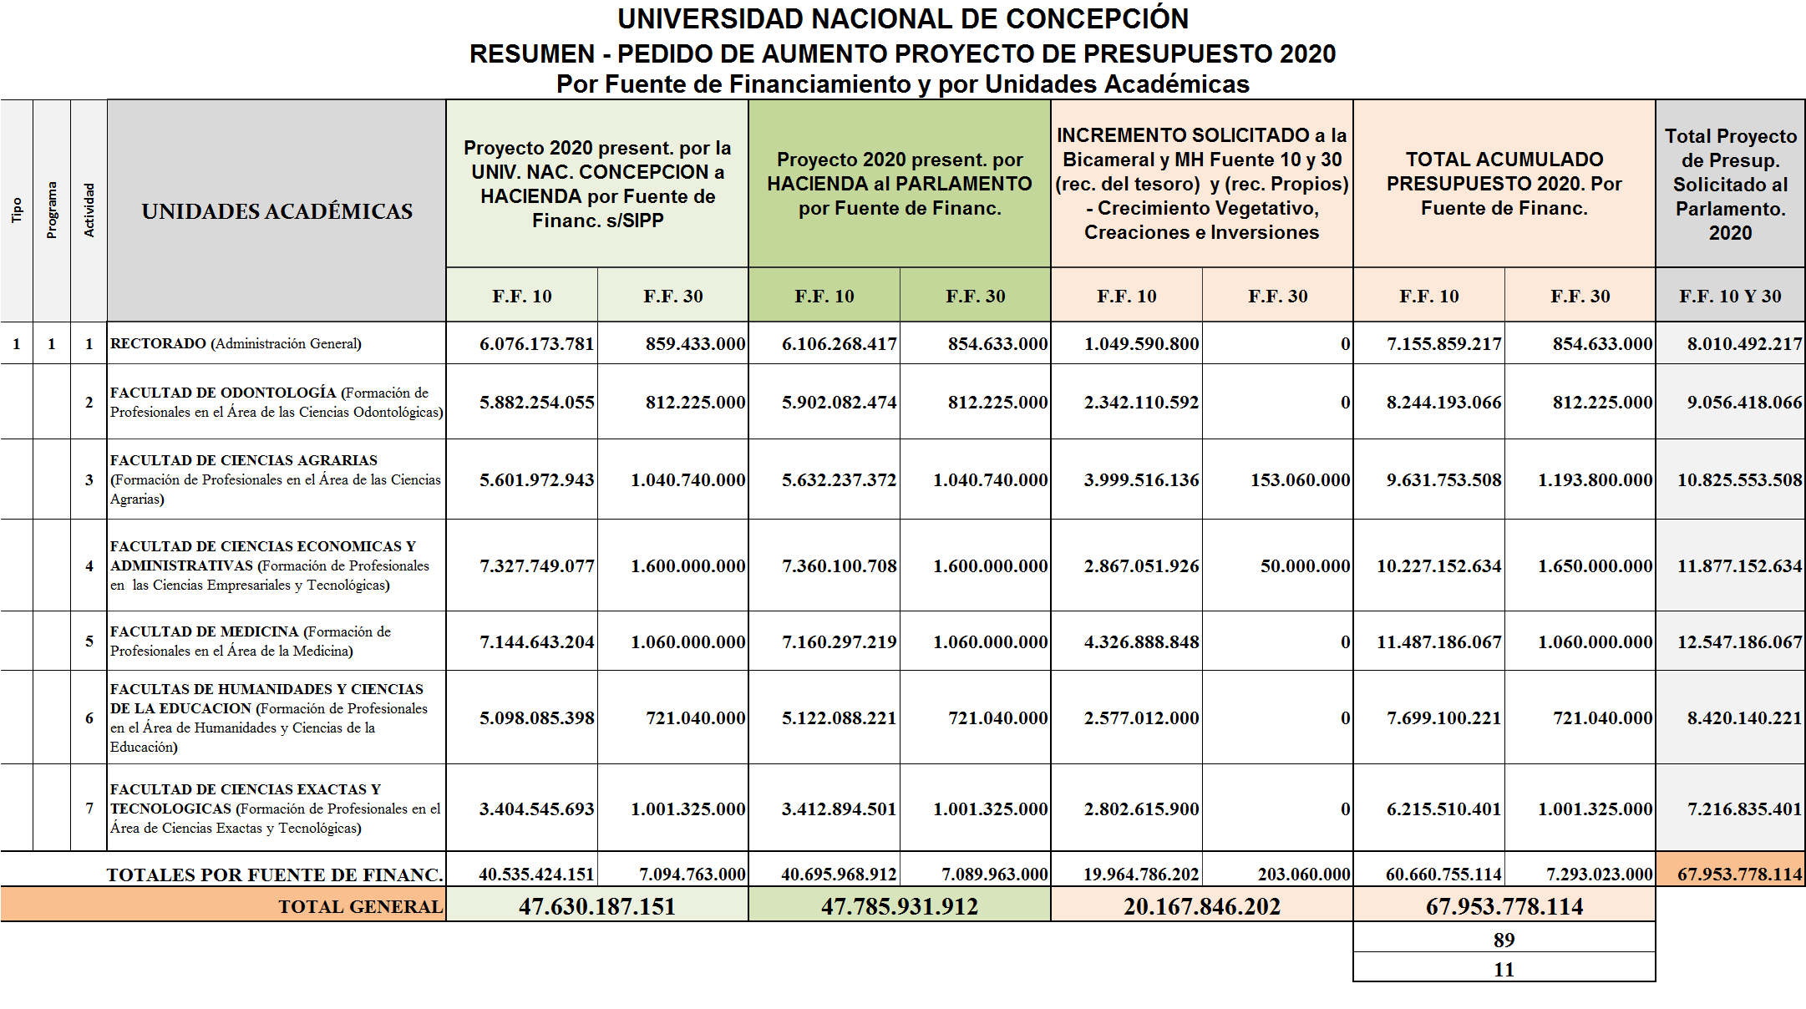

Slide 10
RESUMEN GENERAL
RESUMEN GENERAL SOLICITADO EN FF 10 (RECURSOS DEL TESORO) | CANTIDAD DE CARGOS | MONTO
DOCENTES ESCALAFONADOS (111+114) | 125 | 6.543.737.200
CREACIONES ADMINISTRATIVAS (111+114) | 56 | 2.025.225.514
CREACIONES ACADÉMICAS (111+114) | 143 | 3.657.261.322
CRECIMIENTO VEGETATIVO (111+114) | 46 | 1.387.391.850
ADICIONALES (112,113,131,133,141,144,148,191) |  | 671.170.316
INVERSIONES Y OTROS (210,240,520,530,540,841) |  | 5.680.000.000
TOTALES | 370 | 19.964.786.202
RESUMEN GENERAL SOLICITADO EN FF 30 (RECURSOS PROPIOS) | CANTIDAD DE CARGOS | MONTO
100. Servicios Personales (140) |  | 41.600.000
200. Servicios No Personales (210,240,260,280) |  | 54.810.000
300. Bienes de Consumo e Insumos (330,340,360,390) |  | 31.650.000
500. Inversión Fisica (530,540) |  | 75.000.000
TOTALES |  | 203.060.000
TOTAL GENERAL |  | 20.167.846.202

Slide 11
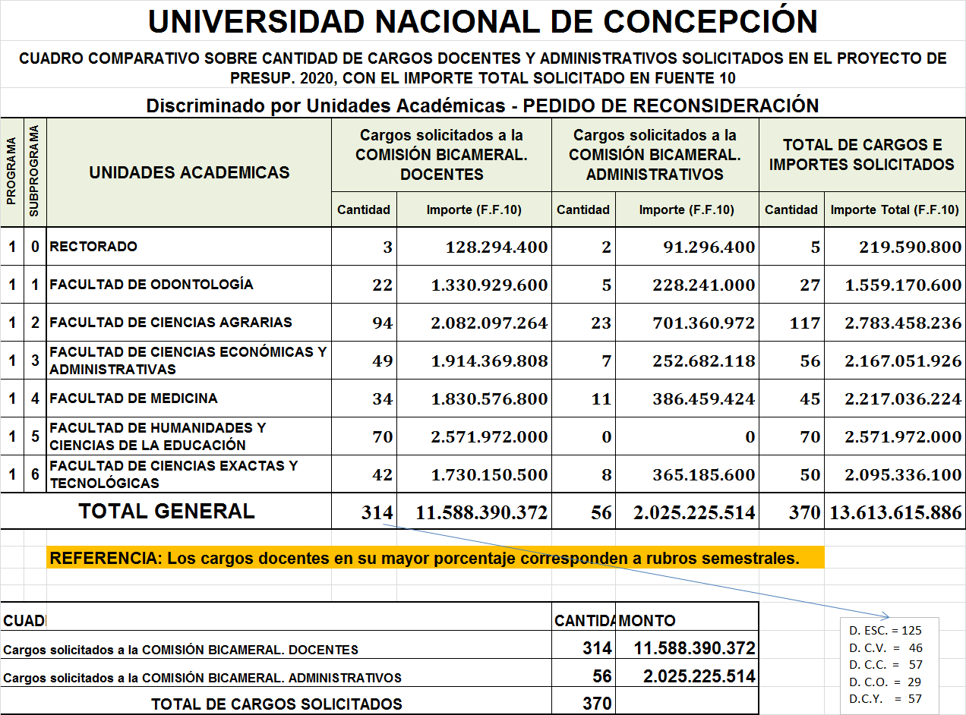

Slide 12
Detalle del Crecimiento Vegetativo y Creaciones solicitadas para cada Unidad Académica
CARGOS Y MONTOS (111+114)

Slide 13
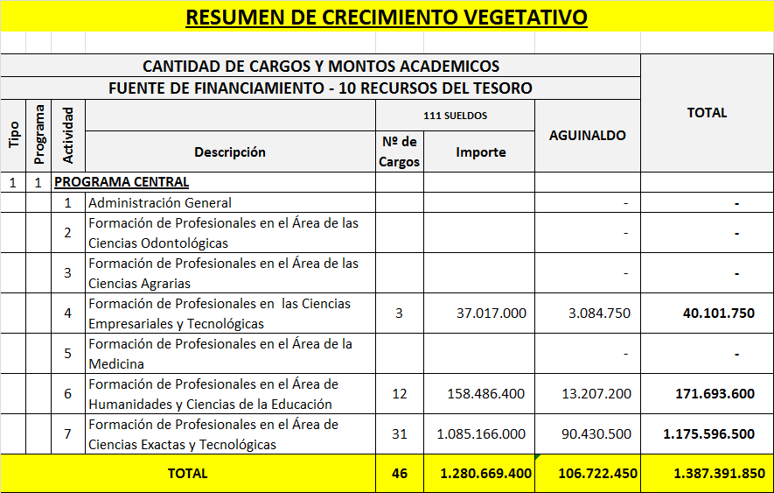

Slide 14
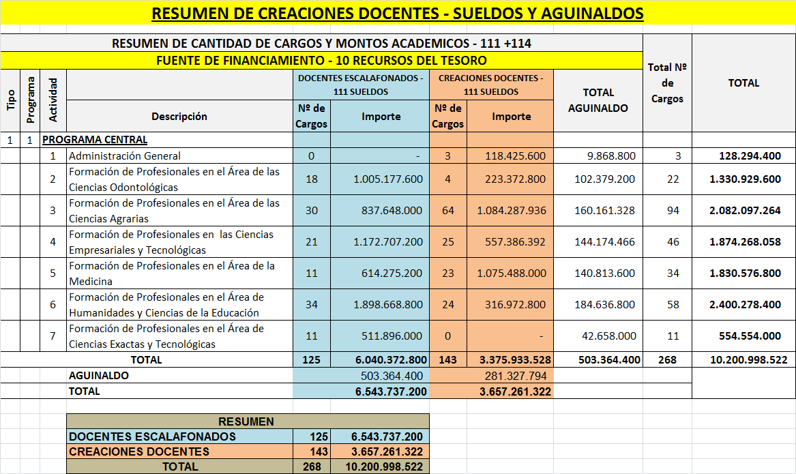

Slide 15
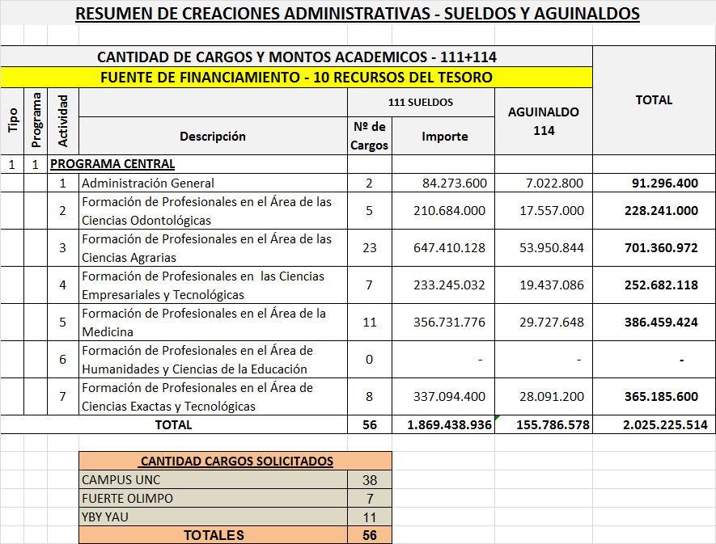

Slide 16
Detalle de Creaciones solicitadas Rectorado y Unidades Académicas
CARGOS Y MONTOS
(112,113,114,131,133,144,148 y 191)

Slide 17
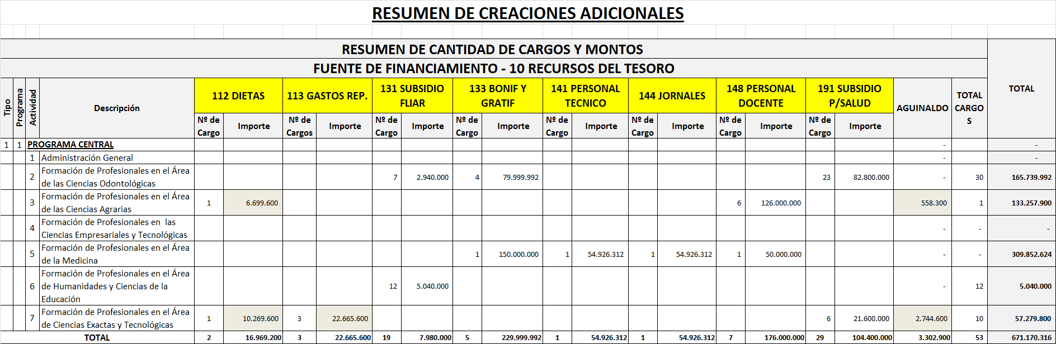

Slide 18
Detalle de Gastos Corrientes e Inversiones
FF 10 y FF 30

Slide 19
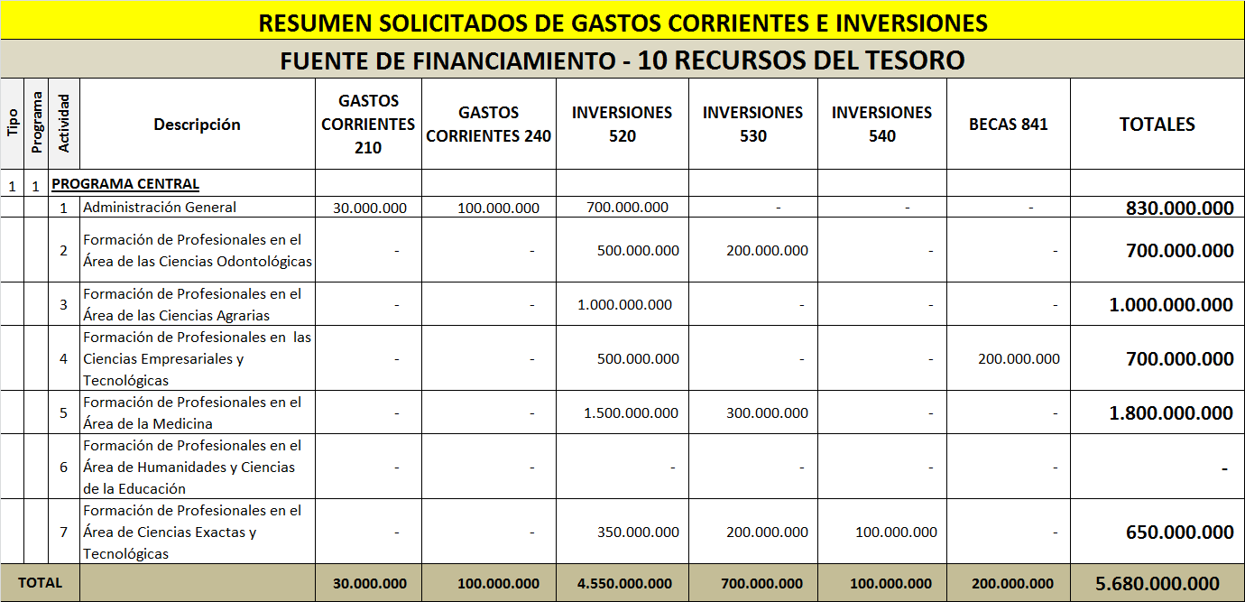

Slide 20
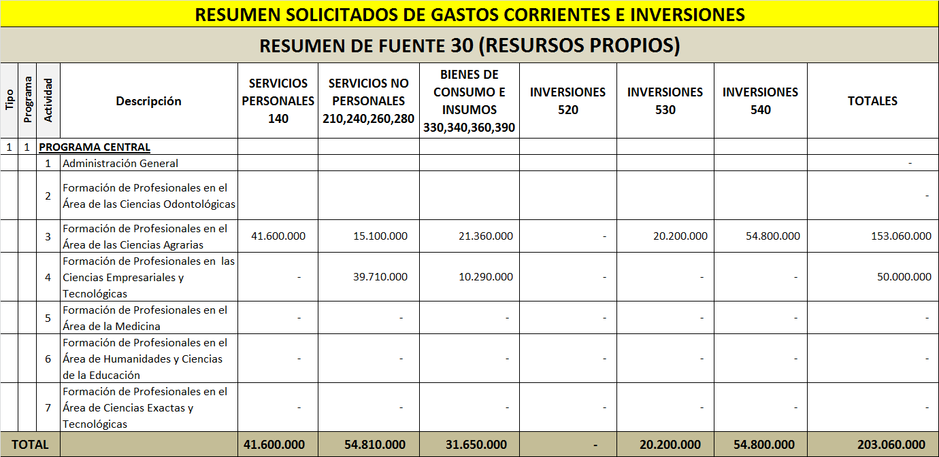

Slide 21
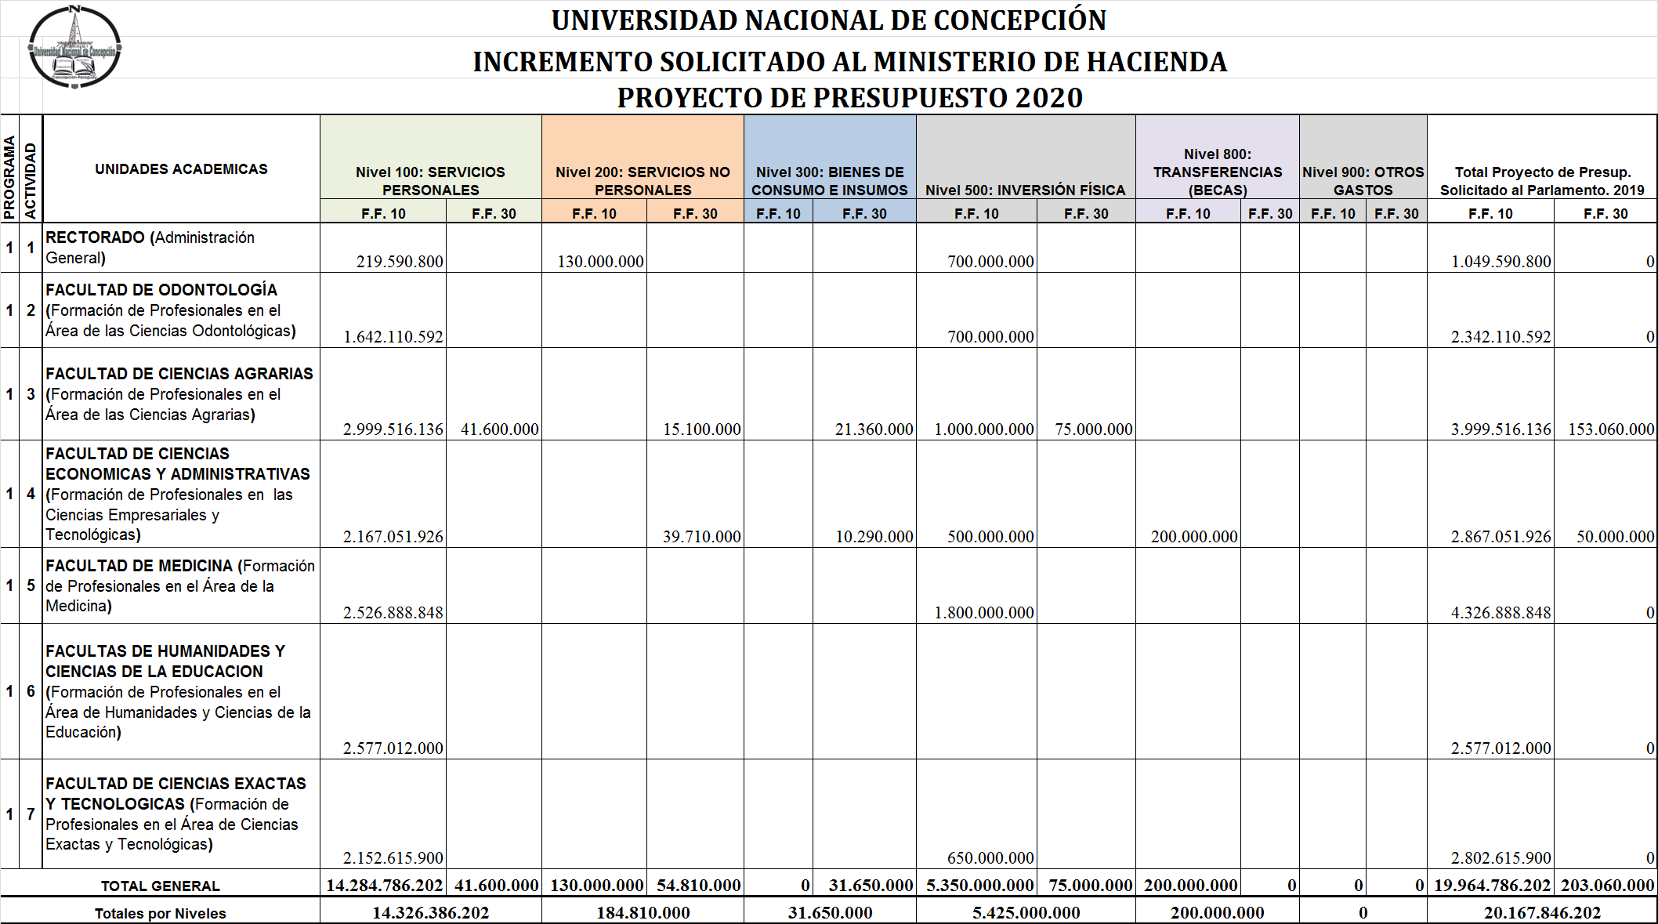

Slide 22
RESUMEN DE PROYECTOS DE INVERSIÓN PENDIENTES NO INCLUIDOS EN EL PRESUPUESTO 2019

Slide 23
Proyectos de Inversión - Rectorado:
Construcción de camineros internos con pavimento asfaltico de aproximadamente 25.000 m2. Costo aprox. de G. 1.000.000.000. -
Así también, se solicita la previsión presupuestaria para dar inicio a la construcción de un complejo recreativo y cultural, que albergará a toda la población estudiantil en los eventos encarados por los distintos estamentos de la Institución, primera etapa G. 1.500.000.000.-
Drenaje interno de aguas de lluvia y desagüe cloacal en el campus de la UNC, costo aproximado de G. 800.000.000.-

Slide 24
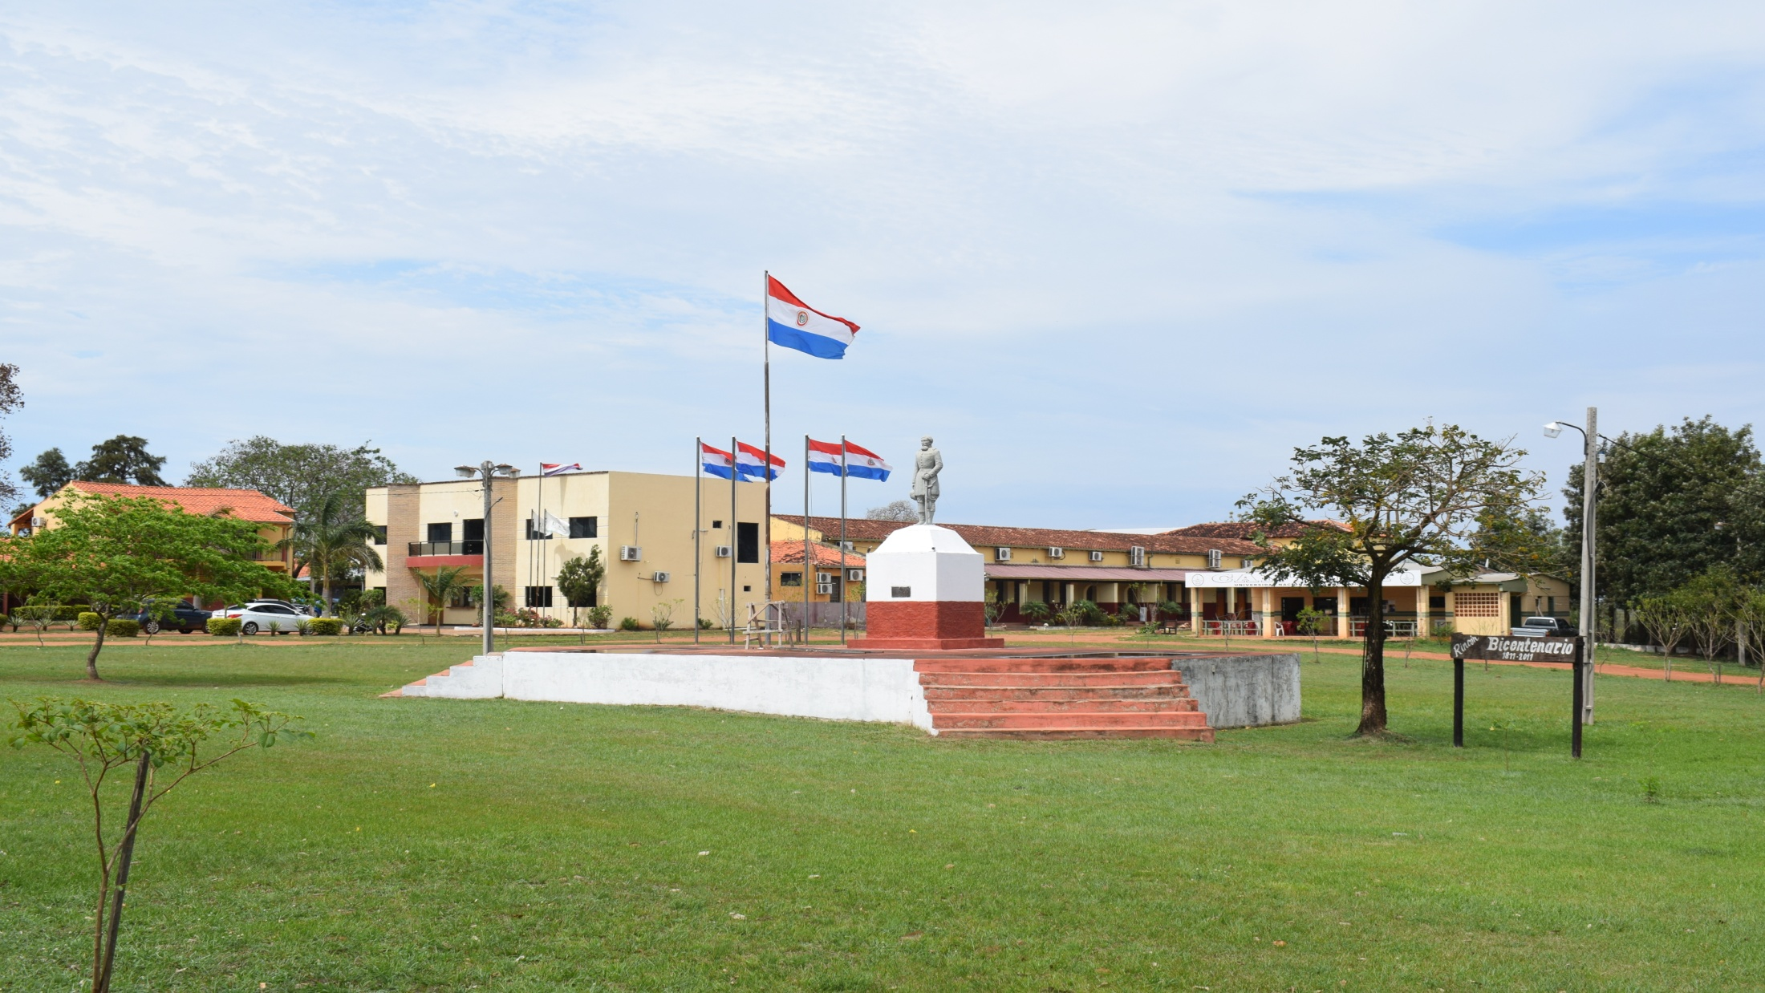
MUCHAS GRACIAS!

